Slide 1
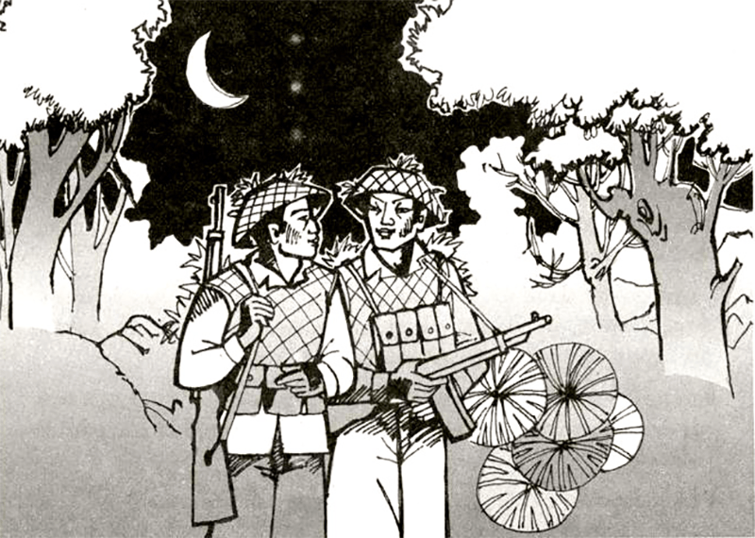
ÔN TẬP VĂN BẢN:
ĐỒNG CHÍ
- Chính Hữu -

Slide 2
I. Tìm hiểu chung

Slide 3
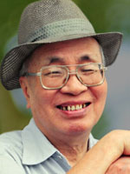
CHÍNH HỮU (1926- 2007)
Tên thật là Trần Đình Đắc, quê ở Hà Tĩnh.
- Năm 1946, ông gia nhập Trung đoàn Thủ đô và hoạt động trong quân đội suốt hai cuộc kháng chiến chống Pháp và chống Mỹ.

Slide 4
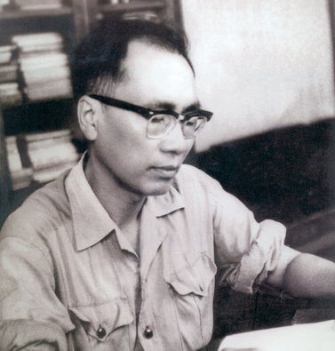
Ông bắt đầu làm thơ năm 1947, thơ ông hầu như chỉ viết về người lính và chiến tranh.
- Ông được nhà nước trao tặng giải thưởng Hồ Chí Minh về văn học nghệ thuật năm 2000.

Slide 5
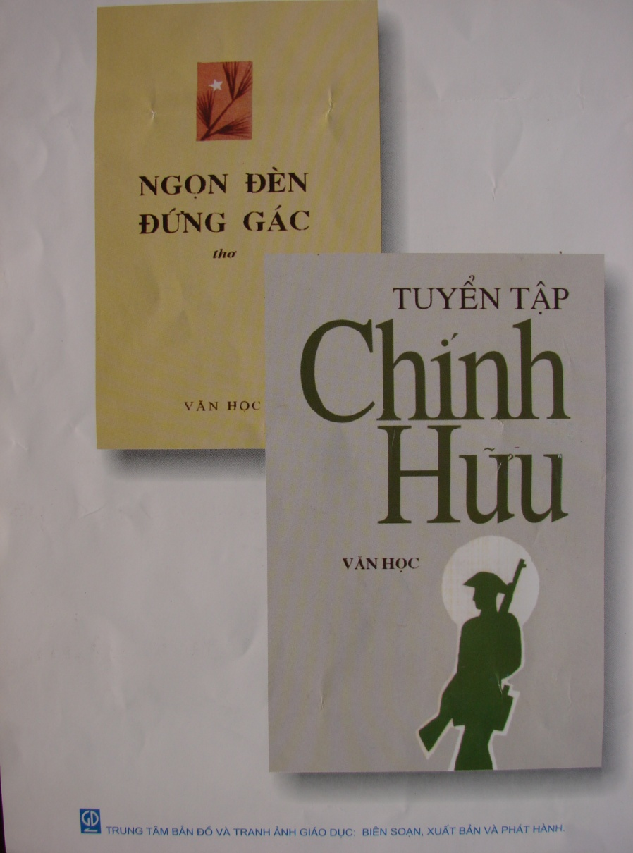
TÁC PHẨM CỦA CHÍNH HỮU

Slide 6
ĐỒNG CHÍ
Quê hương anh nước mặn, đồng chua Làng tôi nghèo đất cày lên sỏi đá Anh với tôi đôi người xa lạ Tự phương trời chẳng hẹn quen nhau. Súng bên súng, đầu sát bên đầu Đêm rét chung chăn thành đôi tri kỷ Đồng chí! Ruộng nương anh gửi bạn thân cày Gian nhà không mặc kệ gió lung lay Giếng nước gốc đa nhớ người ra lính. Anh với tôi biết từng cơn ớn lạnh, Sốt run người, vừng trán ướt mồ hôi.
Áo anh rách vai Quần tôi có vài mảnh vá Miệng cười buốt giá Chân không giày Thương nhau tay nắm lấy bàn tay! Đêm nay rừng hoang sương muối Đứng cạnh bên nhau chờ giặc tới Đầu súng trăng treo.
2-1948
Notes:
Giáo án của Hạnh Nguyễn: https://www.facebook.com/HankNguyenn

Slide 7
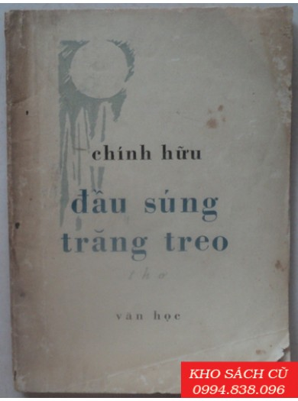
Sáng tác cuối năm 1948 (thời kì đầu cuộc kháng chiến chống Pháp), in trong tập “Đầu súng trăng treo”
HOÀN CẢNH SÁNG TÁC
Notes:
Giáo án của Hạnh Nguyễn: https://www.facebook.com/HankNguyenn

Slide 8
Phương thức biểu đạt
Đề tài, chủ đề
Ngợi ca tình đồng chí, đồng đội thắm thiết, sâu nặng của những người lính cách mạng dựa trên cơ sở cùng chung cảnh ngộ và lí tưởng chiến đấu.
Tự sự
Biểu cảm
Miêu tả
Notes:
Giáo án của Hạnh Nguyễn: https://www.facebook.com/HankNguyenn

Slide 9
7 câu thơ đầu: Cơ sở của tình đồng chí.
10 câu thơ tiếp: Những biểu hiện của tình đồng chí
3 câu thơ cuối: Bức tranh đẹp về người lính
BỐ CỤC
Notes:
Giáo án của Hạnh Nguyễn: https://www.facebook.com/HankNguyenn

Slide 10
II. Đọc hiểu văn bản
Notes:
Giáo án của Hạnh Nguyễn: https://www.facebook.com/HankNguyenn

Slide 11
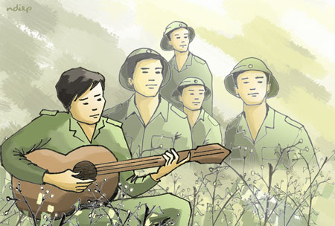
1. Cơ sở của tình đồng chí
Notes:
Giáo án của Hạnh Nguyễn: https://www.facebook.com/HankNguyenn

Slide 12
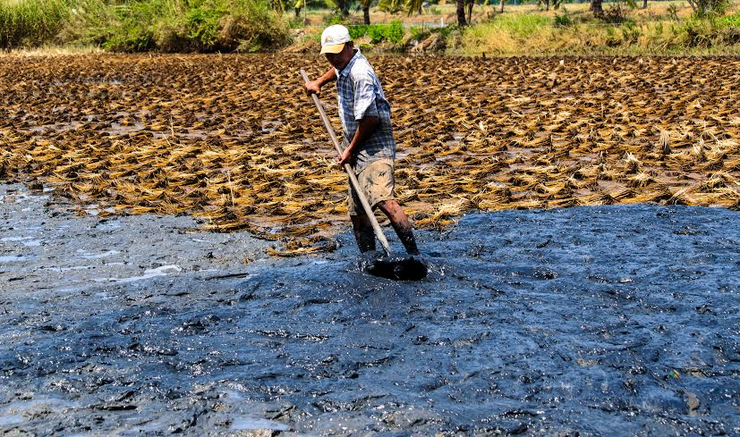
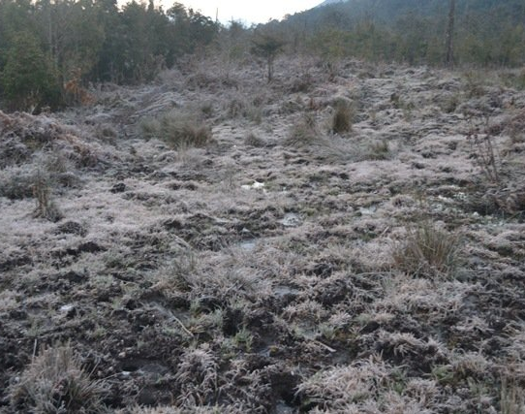
Quê hương anh nước mặn, đồng chua Làng tôi nghèo đất cày lên sỏi đá.
→ Thành ngữ sóng đôi
→ Những người lính nông dân ra đi từ những miền quê nghèo khó
➔ Tương đồng về cảnh ngộ xuất thân
Notes:
Giáo án của Hạnh Nguyễn: https://www.facebook.com/HankNguyenn

Slide 13
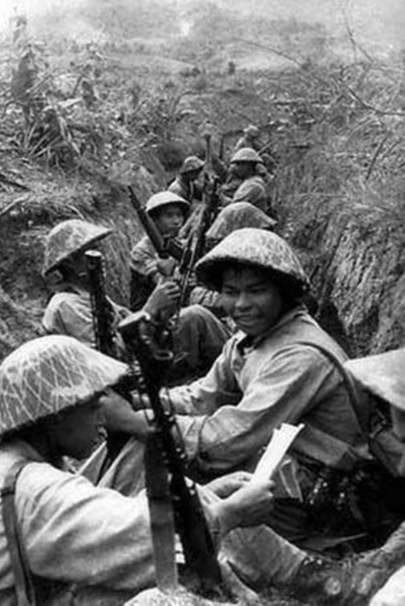
Anh với tôi đôi người xa lạ
Tự phương trời chẳng hẹn quen nhau,
Súng bên súng, đầu sát bên đầu,
Đêm rét chung chăn thành đôi tri kỷ.
→ Ngôn ngữ bình dị, mộc mạc
→ Chung lý tưởng
→ Sẵn sàng chia sẻ khó khăn gian khổ.
Notes:
Giáo án của Hạnh Nguyễn: https://www.facebook.com/HankNguyenn

Slide 14
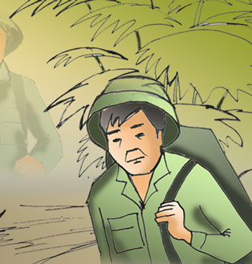
Cơ sở tình đồng chí:
Chung hoàn cảnh xuất thân: từ miền quê nghèo khó
Chung lí tưởng, mục đích: lên đường vì Tổ quốc
Chung hoàn cảnh chiến đấu gian khổ
Notes:
Giáo án của Hạnh Nguyễn: https://www.facebook.com/HankNguyenn

Slide 15
Câu đặc biệt “Đồng chí!”
Chủ đề của bài thơ
Khẳng định tình đồng chí, đồng đội giữa hai người lính
Nhịp cầu nối đoạn 1 và đoạn 2
Notes:
Giáo án của Hạnh Nguyễn: https://www.facebook.com/HankNguyenn

Slide 16
Tiến trình hình thành
Xa lạ
Chung lí tưởng
Tri kỉ
Đồng chí
Nghệ thuật
Thông cảm, chia sẻ cùng nhau chiến đấu là nguồn cội của tình đồng chí keo sơn
Cấu trúc song hành
Thành ngữ
Biện pháp hoán dụ
Notes:
Giáo án của Hạnh Nguyễn: https://www.facebook.com/HankNguyenn

Slide 17
2. Những biểu hiện của tình đồng chí
Notes:
Giáo án của Hạnh Nguyễn: https://www.facebook.com/HankNguyenn

Slide 18
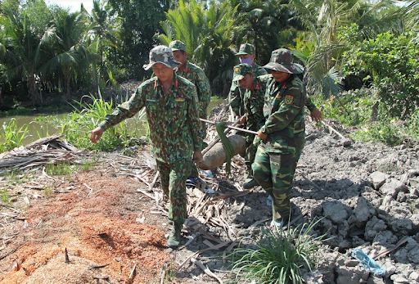
Ruộng nương anh gửi bạn thân cày
Gian nhà không mặc kệ gió lung lay
Giếng nước gốc đa nhớ người ra lính.
Tôi với anh biết từng cơn ớn lạnh
Sốt run người quầng trắng ướt mồ hôi.
Áo anh rách vai
Quần tôi có vài mảnh vá
Miệng cười buốt giá
Chân không giày
Thương nhau tay nắm lấy bàn tay.
Notes:
Giáo án của Hạnh Nguyễn: https://www.facebook.com/HankNguyenn

Slide 19
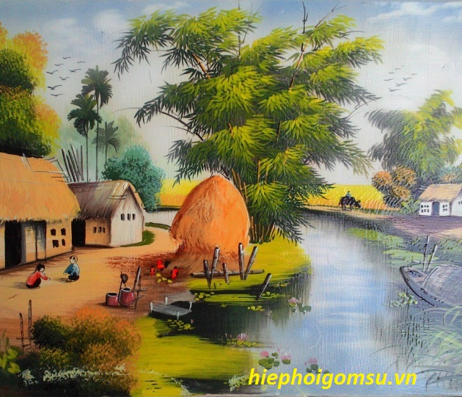
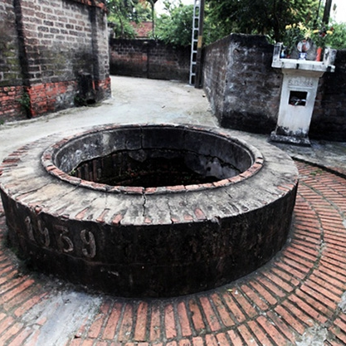
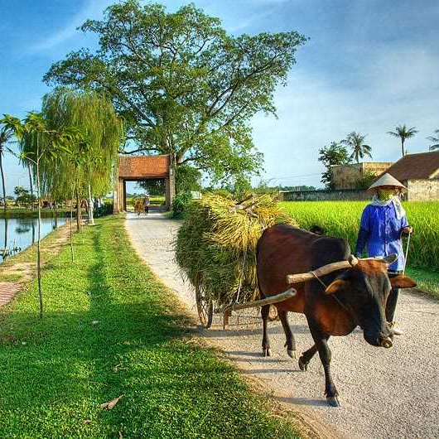
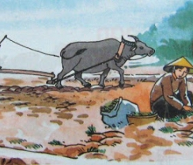
Ruộng nương anh gửi bạn thân cày Gian nhà không mặc kệ gió lung lay Giếng nước gốc đa nhớ người ra lính.
Không gian thân thuộc, bình dị
Sự gắn bó nghĩa tình, sâu sắc
Sự thấu hiểu tâm tư, thông cảm cho nhau
Notes:
Giáo án của Hạnh Nguyễn: https://www.facebook.com/HankNguyenn

Slide 20
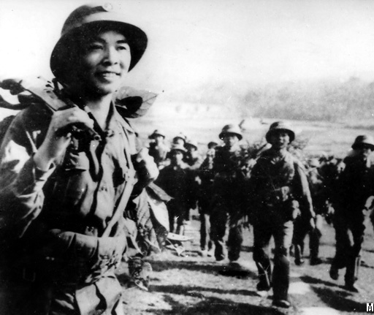
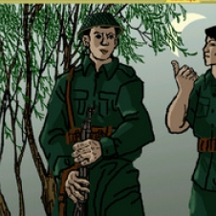
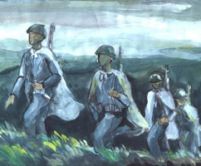
Anh với tôi biết từng cơn ớn lạnh
Sốt run người vầng trán ướt mồ hôi
Áo anh rách vai
Quần tôi có vài mảnh vá
Miệng cười buốt giá
Chân không giày
Thương nhau tay nắm lấy bàn tay.
Notes:
Giáo án của Hạnh Nguyễn: https://www.facebook.com/HankNguyenn

Slide 21
Những biểu hiện của tình đồng chí
Đồng cam cộng khổ
Yêu thương gắn bó
Thấu hiểu
Hoàn cảnh
Sốt rét rừng
Tay nắm lấy bàn tay
Nỗi lòng
Thiếu thốn
Thiên nhiên khắc nghiệt
→ Tình cảm chân thành, sâu sắc, nâng đỡ người lính trên mọi nẻo đường
Notes:
Giáo án của Hạnh Nguyễn: https://www.facebook.com/HankNguyenn

Slide 22
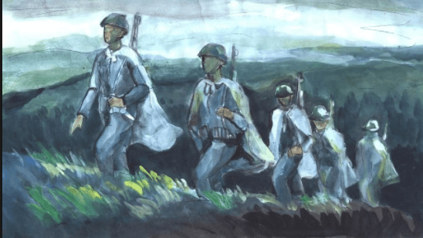
Tây Tiến đoàn binh không mọc tóc
Quân xanh màu lá dữ oai hùng
(Quang Dũng)
Giọt giọt mồ hôi rơi
Trên má anh vàng nghệ
(Tố Hữu)
Notes:
Giáo án của Hạnh Nguyễn: https://www.facebook.com/HankNguyenn

Slide 23
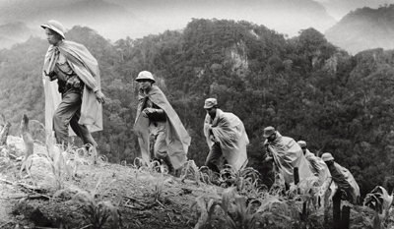
Biểu hiện của tình đồng chí
Nhịp thơ ngắn, phép đối
Biểu hiện: Sự đồng cảm + Cùng đồng cam cộng khổ + Yêu thương, gắn bó
Ca ngợi sức mạnh thiêng liêng của tình đồng chí, đã giúp họ vượt qua tất cả mọi khó khăn gian khổ.
Notes:
Giáo án của Hạnh Nguyễn: https://www.facebook.com/HankNguyenn

Slide 24
Đêm nay rừng hoang sương muối
Đứng cạnh bên nhau chờ giặc tới
Đầu súng trăng treo
Notes:
Giáo án của Hạnh Nguyễn: https://www.facebook.com/HankNguyenn

Slide 25
Hoàn cảnh khắc nghiệt
Chung sức đồng lòng, gắn bó
Notes:
Giáo án của Hạnh Nguyễn: https://www.facebook.com/HankNguyenn

Slide 26
Ý nghĩa biểu tượng:
Súng
Chiến sĩ
Hiện thực khốc liệt
Trăng
Thi sĩ
Tâm hồn lãng mạn
Gần
Ý chí chiến đấu
Xa
Khát vọng hòa bình
→ Hình ảnh “đầu súng trăng treo” là hình ảnh mang tính lãng mạn và hiện thực, thể hiện tâm hồn “thi sĩ” của những người chiến sĩ.
Notes:
Giáo án của Hạnh Nguyễn: https://www.facebook.com/HankNguyenn

Slide 27
PHIẾU BÀI TẬP SỐ 1
Cho câu thơ sau:
“Quê hương anh nước mặn, đồng chua”
Câu 1: Chép tiếp để hoàn thành khổ thơ trên. Cho biết tên và hoàn cảnh sáng tác bài thơ.
Câu 2: Giải thích từ Hán Việt “tri kỷ” và tìm một từ thuần Việt đồng nghĩa với nó. Theo em, có thể thay từ thuần Việt đó cho từ “tri kỷ” được không? Vì sao?
Câu 3: Câu thơ thứ sáu cùa đoạn thơ trên có từ “tri kỷ”. Một bài thơ đã học trong chương trình Ngữ văn lớp 9 - Tập I cũng có câu thơ dùng từ “tri kỷ”. Em hãy chép lại câu thơ đó và cho biết tên bài thơ. Cách sử dụng từ “tri kỷ” ở hai bài thơ có gì khác nhau?
Câu 4: Nếu phân loại theo cấu tạo ngữ pháp, dòng thơ cuối là kiểu câu gì? Nêu tác dụng của việc sử dụng kiểu câu đó trong văn cảnh trên?
Câu 5: Đoạn thơ trên đã cho thấy cơ sở hình thành tình đồng chí giữa những người lính Cách mạng thời kì kháng chiến chống Pháp. Em hãy cho biết tình đồng chí đó được xây dựng dựa trên những cơ sở nào?
Câu 6: Bằng một đoạn văn Tổng - Phân - Hợp (khoảng 12 câu), hãy làm rõ nội dung đoạn thơ vừa chép. Trong đoạn văn có sử dụng một câu bị động và một câu ghép.
Câu 7: Từ cảm nhận về đoạn thơ trên, hãy phát biểu suy nghĩ của em về một tình bạn đẹp. (Trình bày bằng một đoạn văn khoảng 8-10 câu).

Slide 28
Câu 1: Chép tiếp để hoàn thành khổ thơ trên. Cho biết tên và hoàn cảnh sáng tác bài thơ.
Câu 1: Chép tiếp để hoàn thành khổ thơ:
“Quê hương anh nước mặn đồng chua Làng tôi nghèo đất cày lên sỏi đá. Anh với tôi đôi người xa lạ” Tự phương trời chẳng hẹn quen nhau, Súng bên súng, đầu sát bên đâu, Đêm rét chung chăn thành đôi tri kỉ. Đồng chí!’’
- Bài thơ “Đồng chí” của tác giả Chính Hữu. - Hoàn cảnh sáng tác: Bài thơ sáng tác năm 1948, thời kì đầu của cuộc kháng chiến chống Thực dân Pháp, khi tác giả là chính trị viên Đại đội tham gia chiến dịch Việt Bắc 1947.

Slide 29
Câu 2: Giải thích từ Hán Việt “tri kỷ” và tìm một từ thuần Việt đồng nghĩa với nó. Theo em, có thể thay từ thuần Việt đó cho từ “tri kỷ” được không? Vì sao?
Câu 2: Giải thích từ “tri kỷ” - Tri kỷ: (xét trong câu thơ) thân thiết, hiểu bạn như hiểu mình. Từ thuần Việt đồng nghĩa với từ tri kỷ là “bạn thân” - Không thề thay từ “bạn thân” cho từ “tri kỷ” vì nếu thay sẽ làm mất đi sự trang trọng, thiêng liêng...

Slide 30
Câu 3: Câu thơ thứ sáu cùa đoạn thơ trên có từ “tri kỷ”. Một bài thơ đã học trong chương trình Ngữ văn lớp 9 - Tập I cũng có câu thơ dùng từ “tri kỷ”. Em hãy chép lại câu thơ đó và cho biết tên bài thơ. Cách sử dụng từ “tri kỷ” ở hai bài thơ có gì khác nhau?
Câu 3: Trong “Ánh trăng” Nguyễn Duy cũng sử dụng từ “tri kỷ”.
“hồi chiến tranh ở rừng vầng trăng thành tri kỷ”
Cách dùng từ: Từ "tri kỷ" trong hai câu thơ có cùng nghĩa chỉ đôi bạn thân thiết, thấu hiểu tâm tư tình cảm cùa nhau. Nhưng trong mỗi trường hợp cụ thể có nét nghĩa khác nhau, ở câu thơ của Chính Hữu: "tri kỷ" chỉ tình cảm giữa người với người. Còn câu thơ cùa Nguyễn Duy: “tri kỷ” lại chỉ tình bạn giữa vầng trăng với người.

Slide 31
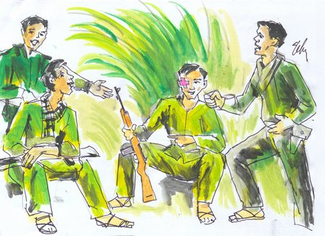
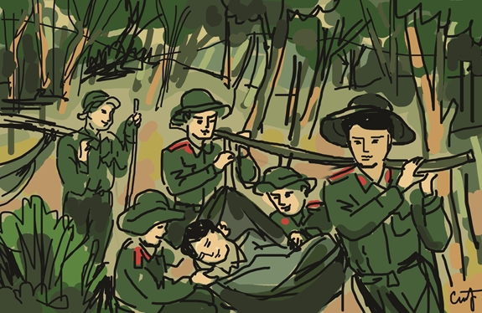
Câu 4: Nếu phân loại theo cấu tạo ngữ pháp, dòng thơ cuối là kiểu câu gì? Nêu tác dụng của việc sử dụng kiểu câu đó trong văn cảnh trên?
Câu 4: Cấu tạo và tác dụng của câu thơ “Đồng chí” - Cấu tạo: Dòng thơ cuối thuộc kiểu câu đặc biệt - Tác dụng: Câu đặc biệt như một lời khẳng định, một phát hiện sự kết tinh tình cảm của người lính. Câu đặc biệt con như bản lề gắn kết hai khổ thơ —> Bộc lộ chủ đề tác phẩm.

Slide 32
Câu 5: Đoạn thơ trên đã cho thấy cơ sở hình thành tình đồng chí giữa những người lính Cách mạng thời kì kháng chiến chống Pháp. Em hãy cho biết tình đồng chí đó được xây dựng dựa trên những cơ sở nào?
Câu 5: Cơ sở hình thành tình đồng chí: - Sự tương đồng cảnh ngộ nghèo khó - Chung lí tưởng, mục đích cao cả: chiến đấu giành độc lập, tự do cho Tổ quốc - Chung hoàn cảnh khó khăn, thiếu thốn của đời lính

Slide 33
Câu 6: Bằng một đoạn văn Tổng - Phân - Hợp (khoảng 12 câu), hãy làm rõ nội dung đoạn thơ vừa chép. Trong đoạn văn có sử dụng một câu bị động và một câu ghép.
Viết đoạn văn, cần đảm bảo các ý sau: - Mở đầu bằng hai câu thơ đối nhau rất chỉnh:
“Quê hương anh nước mặn đồng chua Làng tôi nghèo đất cày lên sỏi đá"
- Những người lính đều là con em nông dân từ các miền quê nghèo hội tụ về đây trong một đội ngũ cùng hoàn cảnh nghèo khó.
“Anh với tôi đôi người xa lạ Tự phương trời chẳng hẹn quen nhau”
- Từ “đôi” chỉ hai người, hai đối tượng chẳng thể tách rời nhau kết hợp với từ “xa lạ” làm cho ý xa lạ được nhấn mạnh hơn. - “Tự phương trời” tuy chẳng quen nhau nhưng cùng đồng điệu trong nhịp đập của trái tim, cùng tham gia chiến đấụ, giữa họ đã nảy nở thứ tình cảm cao đẹp: Tình đồng chí - tình cảm ấy không phải chỉ là cùng cảnh ngộ mà còn là sự gắn kết trọn vẹn cả về lý trí, lý tưởng và mục đích cao cả: chiến đấu giành độc lập tự do cho Tổ quốc.
“Súng bên súng, đầu sát bên đầu Đêm rét chung chăn thành đôi tri kỉ. Đồng chí!”
- Từ “chung” bao hàm nhiều ý: chung cảnh ngộ, chung giai cấp, chung chí hướng, chung một khát vọng... - Câu đặc biệt “Đồng chí” làm cho đoạn thơ kết thúc thật đặc biệt, sâu lắng => như một nốt nhạc làm bừng sáng cả bài thơ, là kết tinh của một tình cảm cách mạng mới mẻ chỉ có ở thời đại mới.

Slide 34
Câu 7: Suy nghĩ của em về một tình bạn đẹp a. Khẳng định: Tình đồng chí trong bài thơ cùng tên của nhà thơ Chính Hữu là một biểu hiện của tình bạn đẹp. b. Giải thích khái niệm: - Tình bạn là tình cảm gắn bó thân thiết giữa những người có nét chung về sở thích, tính tình, ước mơ, lý tưởng... - Tình bạn đẹp là tình bạn gắn bó, yêu thương, sẻ chia, đồng cảm, trách nhiệm và giúp đỡ nhau trong cuộc sống. Tình bạn đẹp phải trên cơ sở tôn trọng, chân thành và tin cậy lẫn nhau. c. Biểu hiện: - Luôn chia sẻ với nhau mọi niềm vui, nỗi buồn, biết động viên, an ủi, khích lệ.. - Giúp đỡ nhau trong cuộc sống, trong học tập, biết chỉ ra khuyết điểm, sai lầm để bạn sửa chữa, không a dua, che giấu cho khuyết điểm của bạn, luôn mong muốn bạn tiến bộ... d. Ý nghĩa: - Làm cho cuộc sống có ý nghĩa hơn, mang lại niềm vui, - Trở thành động lực giúp nhau thành công e. Lên án tình bạn chưa đẹp: - Dân gian có câu “Giàu vì bạn, sang vì vợ” nhưng cũng có câu “Tin bạn mất bò” bởi lẽ có nhiều người tưởng như là bạn nhưng thật ra lại lợi dụng ta để mưu cầu lợi ích cá nhân. - Chọn người bạn tốt mà chơi để tránh xa những kẻ trục lợi, lừa thầy phản bạn f. Khẳng định, liên hệ hành động: Suy nghĩ, hành động bản thân: có ý thức và có hành động cụ thể để xây dựng và giữ gìn tình bạn đẹp.
Câu 7: Từ cảm nhận về đoạn thơ trên, hãy phát biểu suy nghĩ của em về một tình bạn đẹp. (Trình bày bằng một đoạn văn khoảng 8-10 câu).

Slide 35
Trong bài thơ Đồng chí, Chính Hữu đã viết rất xúc động về người chiến sỹ thời kháng chiến chống Pháp:
[...] Ruộng nương anh gửi bạn thân cày Gian nhà không, mặc kệ gió lung lay
Giếng nước gốc đa nhớ người ra lính. Anh với tôi biết từng cơn ớn lạnh
Sốt run người vừng trán ướt mồ hôi.
Áo anh rách vai quần tôi có vài mảnh vá Miệng cười buốt giá Chân không giày
Thương nhau tay nắm lấy bàn tay.
Câu 1: Từ Đồng chí nghĩa là gì? Theo em, vì sao tác giả lại đặt tên bài thơ của mình là Đồng chí?
Câu 2: Trong câu thơ “Giếng nước gốc đa nhớ người ra lính”, nhà thơ đã sử dụng phép tu từ gì? Nêu rõ hiệu quả nghệ thuật của biện pháp tu từ ấy.
Câu 3: Dựa vào đoạn thơ trên, hãy viêt một đoạn văn (khoảng 10 câu) theo cách lập luận tồng hợp - phân tích - tổng hợp trong đó có sử dụng phép thế và một câu phủ định đề làm rõ sự đồng cảm, sẻ chia giữa những người đồng đội (Gạch dưới câu phủ định và những từ ngữ làm phép thế).
PHIẾU SỐ 2

Slide 36
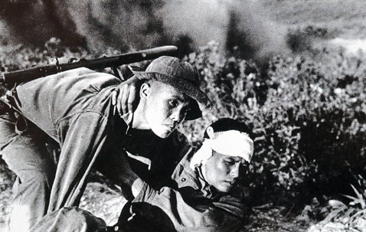
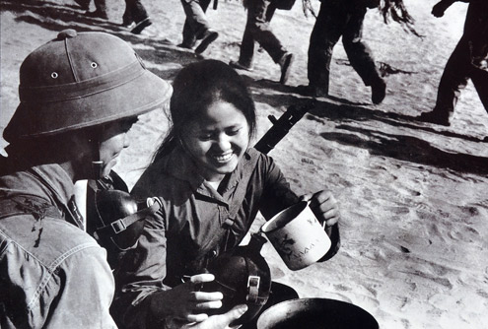
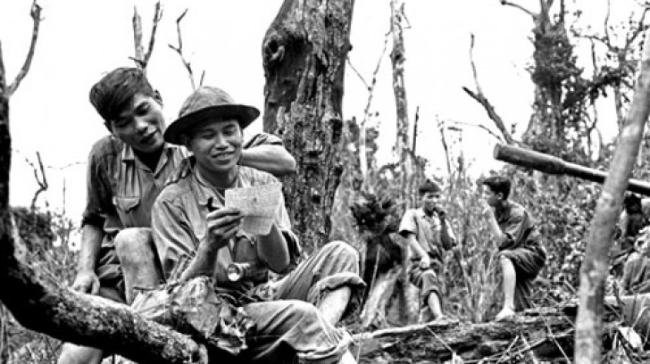
Từ Đồng chí nghĩa là gì? Theo em, vì sao tác giả lại đặt tên bài thơ của mình là Đồng chí?
Câu 1: Giải nghĩa tự “Đồng chí” và ý nghĩa nhan đề: - Giải nghĩa từ “Đồng chí”: người có cung chí hướng, lí tưởng. Người cùng ở trong một đoàn thề chính trị hay một tổ chức cách mạng thường gọi nhau là “đồng chí”. Từ sau Cách mạng tháng Tám 1945, “đồng chí” trở thành từ xưng hô quen thuộc trong các cơ quan, đoàn thể, đơn vị bộ đội. - Ý nghĩa nhan đề: Bài thơ được đặt tên “Đồng chí” nhằm nhấn mạnh sức mạnh và vè đẹp tinh thần của người lính cách mạng - những người có cùng chung cảnh ngộ, lí tưởng chiến đấu, gắn bó keo sơn trong chiến đấu gian khổ thời chống Pháp. Tinh đồng chí vừa là tình chiến đấu, vừa là tình thân. Cả hai đều là máu thịt, hữu cơ, nó là sinh mạng con người cầm súng. Nó còn là lời nhắn gửi, lời kí thác của nhà thơ với người, với mình, nó là tiếng gọi sâu thẳm, thiêng liêng, nó là vật báu phải giữ gìn trân trọng.

Slide 37
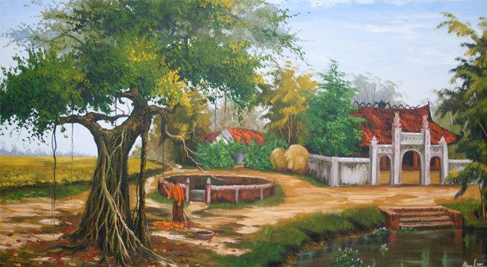
Câu 2: Trong câu thơ “Giếng nước gốc đa nhớ người ra lính”, nhà thơ đã sử dụng phép tu từ gì? Nêu rõ hiệu quả nghệ thuật của biện pháp tu từ ấy.
Câu 2: Câu thơ “Giếng nước gốc đa nhớ người ra lính” - Câu thơ “Giếng nươc gốc đa nhớ người ra lính” diễn tả tình cảm của con người một cách gián tiếp, kín đáo qua các sự vật trong những mô tip rất quen thuộc về làng quê của ca dao: “giếng nước gốc đa”.
- Câu thơ sử dụng biện pháp nghệ thuật ẩn dụ và nhân hóa đã góp phần thể hiện một cách sâu sắc tình cảm của quê hương, cùa người hậu phương đối với người bộ đội. Ngoài ra các biện pháp nghệ thuật đó còn làm cho lời thơ vừa có sắc thái dân gian, vừa hiện đại.

Slide 38
Câu 3: Dựa vào đoạn thơ trên, hãy viêt một đoạn văn (khoảng 10 câu) theo cách lập luận tồng hợp - phân tích - tổng hợp trong đó có sử dụng phép thế và một câu phủ định đề làm rõ sự đồng cảm, sẻ chia giữa những người đồng đội (Gạch dưới câu phủ định và những từ ngữ làm phép thế).
Câu 3: Viết đoạn văn, đảm bảo các nội dung sau: - Tình đồng chí cao đẹp đã mang lại sự đồng cảm, chia sẻ sâu sắc giữa những người đồng đội. - Tuy xuất thân từ những làng quê cụ thể khác nhau nhưng những người chiến sĩ ấy đã có cùng một cảnh ngộ. - Họ đã phải từ giã ruộng nương, làng mạc để bước chân vào quân ngũ. - Họ để lại sau lưng những người thân với cuộc sống khó khăn, vất vả, với những tình cảm nhớ thương tha thiết. - Bước chân vào cuộc chiến đấu trong giai đoạn đầu gian khổ, những người lính không có cả những trang phục bình thường, quen thuộc của một người bộ đội. - Áo thì rách vai quần thì có vài mảnh vá, chân thì không giày. - Nhưng tinh thần của họ vẫn lạc quan: miệng cười buốt giá. - Họ lại yêu thương, đoàn kết, gắn bó nhau trong hoàn cảnh thiếu thốn ấy: “Thương nhau tay nắm lấy bàn tay”. - Tình đồng chí như một ngọn lửa nồng đã sưởi ấm tâm hồn, cuộc sống của những người vệ quốc quân Việt Nam. - Chính tình đồng chí cao đẹp đó đã mang lại sức mạnh và làm nên chiến thắng của cuộc kháng chiến chống Pháp.

Slide 39
PHIẾU BÀI TẬP SỐ 3
Đọc đoạn thơ sau và trả lời các câu hỏi:
“Đêm nay rừng hoang sương muối Đứng cạnh bên nhau chờ giặc tới Đầu súng trăng treo”.
(Đồng chí - Chính Hữu, Ngữ văn 9)
Câu 1: Khi nêu xuất xứ và hoàn cảnh sáng tác của bài thơ Đồng chí, có bạn học sinh viết: “Bài thơ “Đồng chí” của Chính Hữu trích từ tập thơ “Vầng trăng quầng lửa” và được sáng tác trong thời kì kháng chiến chống Mĩ’. Em hãy sửa lỗi kiến thức của câu văn trên.
Câu 2: Hãy ghi lại tên một tác phẩm đã học (ghi rõ tên tác giả) sáng tác cùng năm với bài thơ Đồng chí.
Câu 3: Về câu thơ cuối cùa bài thơ, nhà thơ Chính Hữu kể rằng lúc đâu ông viết là “Đầu súng mảnh trăng treo”, sau đó bớt đi một chữ. Chữ nào trong câu thơ đã được bớt đi? Theo em, vì sao tác giả lại bớt đi như vậy?
Câu 4: Hãy viết một đoạn văn khoảng 12 câu theo cách lập luận tổng - phân - hợp với chủ đề: Ba câu kết thúc bài thơ là bức tranh đẹp về tình đồng chí, là biểu tượng đẹp về cuộc đời người chiến sĩ. Trong đoạn có sử dụng câu cảm thán và phép nối để liên kết (gạch dưới câu cảm thán và từ ngữ dùng làm phép nối).

Slide 40
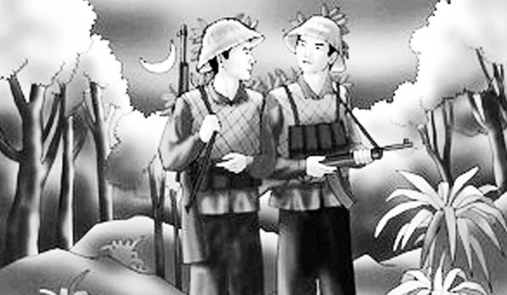
Câu 1: Sửa lại xuất xứ và hoàn cảnh sáng tác: “Bài thơ “Đồng chí” của Chính Hữu trích tư tập thơ “Đầu súng trăng treo” và được sáng tác trong thời kì kháng chiến chống Pháp”.
Câu 1: Khi nêu xuất xứ và hoàn cảnh sáng tác của bài thơ Đồng chí, có bạn học sinh viết: “Bài thơ “Đồng chí” của Chính Hữu trích từ tập thơ “Vầng trăng quầng lửa” và được sáng tác trong thời kì kháng chiến chống Mĩ’. Em hãy sửa lỗi kiến thức của câu văn trên.

Slide 41
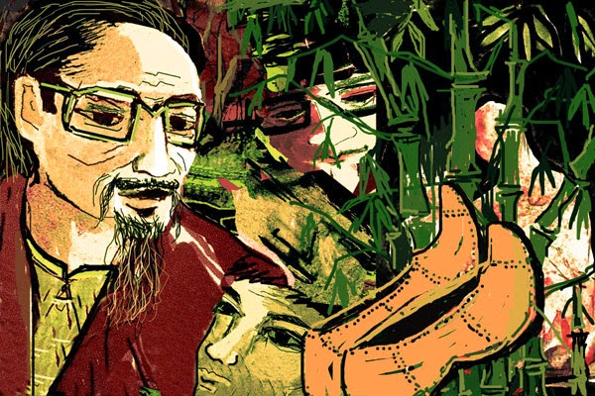
Câu 2: Hãy ghi lại tên một tác phẩm đã học (ghi rõ tên tác giả) sáng tác cùng năm với bài thơ Đồng chí.
Câu 2: Tác phẩm có cùng năm sáng tác (1948): - Tác phẩm: Làng - Tác giả: Kim Lân

Slide 42
Câu 3: Về câu thơ cuối cùa bài thơ, nhà thơ Chính Hữu kể rằng lúc đâu ông viết là “Đầu súng mảnh trăng treo”, sau đó bớt đi một chữ. Chữ nào trong câu thơ đã được bớt đi? Theo em, vì sao tác giả lại bớt đi như vậy?
Câu 3: Việc bớt đi từ “mảnh” trong câu thơ “Đầu súng trăng treo” có ý nghĩa: - Chữ được bớt là: “mảnh” - Tác dụng: Tác giả bớt chữ “mảnh” bởi câu thơ “Đầu súng trăng treo” vẫn gợi được hình ảnh vầng trăng treo trên đầu mũi súng. Hơn nữa, khi bớt đi một chữ, câu thơ trở nên gọn, chắc, giàu nhịp điệu. Bốn chữ này có nhịp điệu như nhịp lắc của một cái gì lơ lửng, chông chênh; góp phần diễn tả sinh động hình ảnh vầng trăng treo lơ lửng trên đầu mũi súng.

Slide 43
Câu 4: Hãy viết một đoạn văn khoảng 12 câu theo cách lập luận tổng - phân - hợp với chủ đề: Ba câu kết thúc bài thơ là bức tranh đẹp về tình đồng chí, là biểu tượng đẹp về cuộc đời người chiến sĩ. Trong đoạn có sử dụng câu cảm thán và phép nối để liên kết (gạch dưới câu cảm thán và từ ngữ dùng làm phép nối).
Câu 4: Viết đoạn văn: cần đảm báo các nội dung sau: - Trong cảnh “rừng hoang sương muối” - rừng mùa đông ở Việt Bắc sương muối phủ đầy trời, những người lính vẫn đựng cạnh bên nhau, im lặng, phục kích chờ giặc tới. Từ “chờ” là tư thế chủ động của người lính - Hai câu thơ đối nhau thật chỉnh và gợi cảm giữa khung cảnh và toàn cảnh. Khung cảnh lạnh lẽo, buốt giá. Toàn cảnh là tinh cảm ấm nồng của người lính với đồng đội. Sức mạnh của tình đồng đội đã giúp người lính vượt lên tất cả sự khắc nghiệt của thời tiết. Chính tình đồng chí đã sưởi ấm các anh giữa rừng hoang mùa đông và sương muối buốt giá. - Hình ảnh “Đầu súng trăng treo” là có thật trong cảm giác, được nhận ra từ những đêm hành quân, phục kích chờ giặc. Đây là hình ảnh đẹp nhất, gợi bao liên tưởng phong phú: Súng và trăng là gần và xa, là chiến sĩ vả thi sĩ, là thực tại và mơ mộng. Tất cả đã hòa quyện, bổ sung cho nhau trong cuộc đời người lính cách mạng. Câu thơ như nhãn tự của cả bài, vừa mang tính hiện thực, vừa mang sắc thái lãng mạn. - Ba câu thơ là bức tranh đẹp, là biểu tượng đẹp giàu chất thơ về tình đồng chí, đồng đội.

